Slide 1



Slide 2
Introduction générale au PST
Le volet interne du PST
Le volet externe du PST
Le volet concerté du PST

Slide 3
Introduction générale au PST
Le volet interne du PST
Le volet externe du PST
Le volet concerté du PST

Slide 4


DPC & PST
DPC – Déclaration de Politique Communale
→ 28 janvier 2025
PST - Programme Stratégique Transversal
→ 21 octobre 2025

Slide 5
La valeur juridique du PST et la tutelle sur un PST
Le PST est un document de politique communale.
Ligne de conduite propre à l'autorité locale... Il n'est donc pas soumis à une quelconque tutelle de la Wallonie.
UVCW, https://www.uvcw.be/focus/fonctionnement/art-2464

Slide 6
Le Programme Stratégique Transversal
Le programme stratégique transversal est un outil de gouvernance pluriannuel
Cette stratégie se traduit par le choix
d’objectifs stratégiques
d’objectifs opérationnels,
de projets et d’actions,
définis notamment au regard des moyens humains et financiers à disposition.
Le programme stratégique transversal repose sur une collaboration entre le collège communal et l’administration.

Slide 7
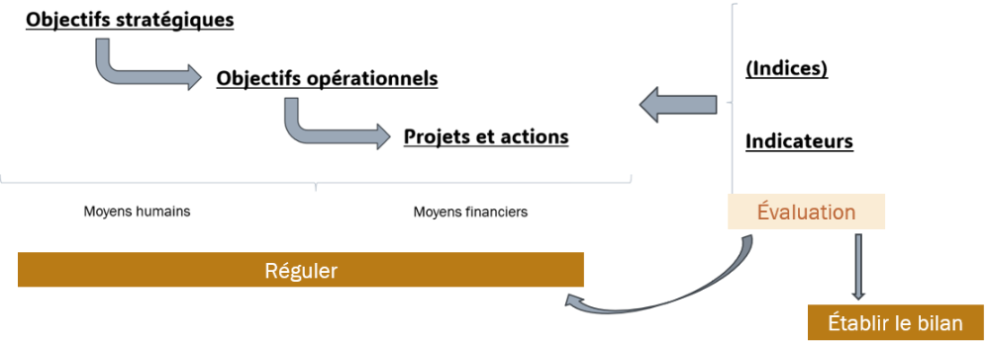
L’organisation du PST et son contenu
Les éléments constitutifs du PST

Slide 8
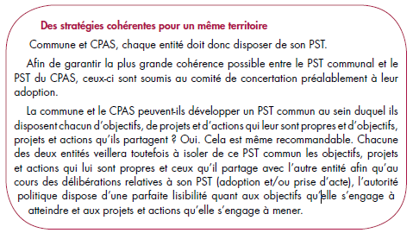
PST concerté Commune - CPAS
… dans la perspective de garantir plus de cohérence dans la gestion communale, la Commune de Lobbes a fait le choix de rédiger un PST commun, Commune et CPAS, nommé PST concerté …
à côté des objectifs et projets communs, Commune et CPAS ont cependant établi des objectifs et projets spécifiques à partir des analyses AFOM réalisées soit en interne pour la partie administrative, soit en externe pour la partie de politique générale.
Extrait du guide méthodologique RW - Page 11

Slide 9
L’organisation du PST et son contenu
Deux volets
Volet interne : propre à l’administration et à son fonctionnement
Volet externe : propre à la politique générale et aux actions menées sur le territoire

Slide 10
L’organisation du PST et son contenu
Volet interne Volet externe

Slide 11
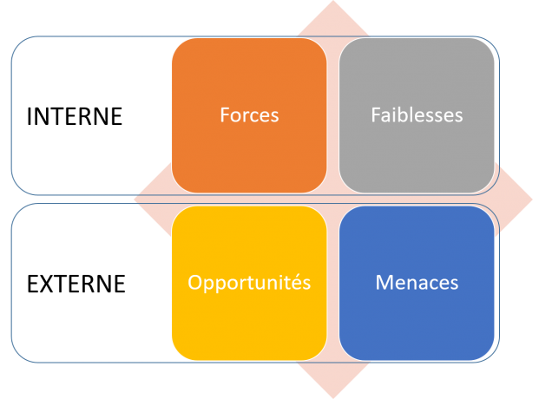
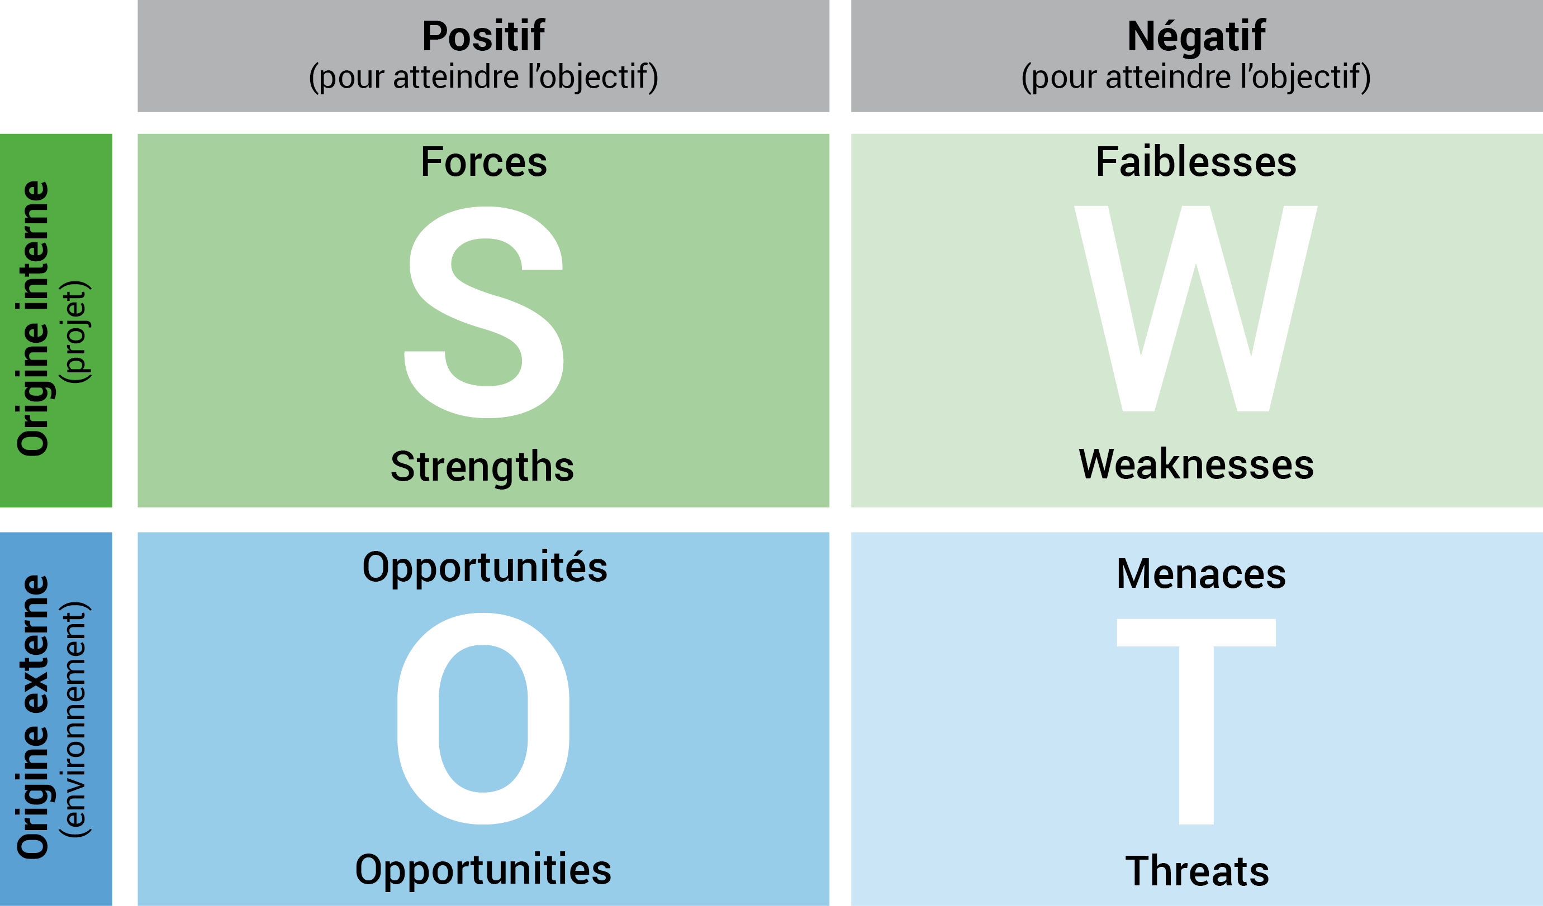
L’organisation du PST et son contenu
Atouts
Faiblesses
Opportunités
Menaces

Slide 12
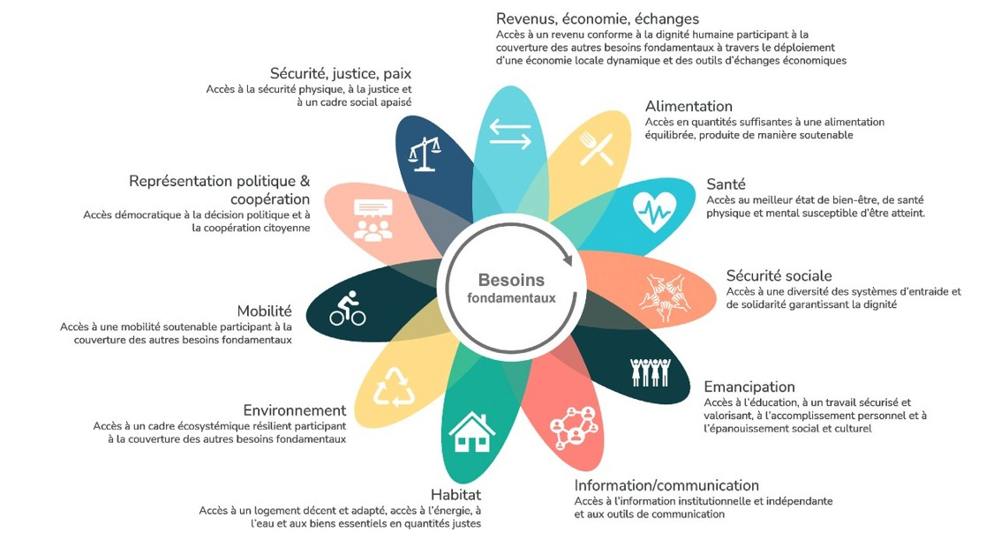
L’organisation du PST et son contenu

Slide 13
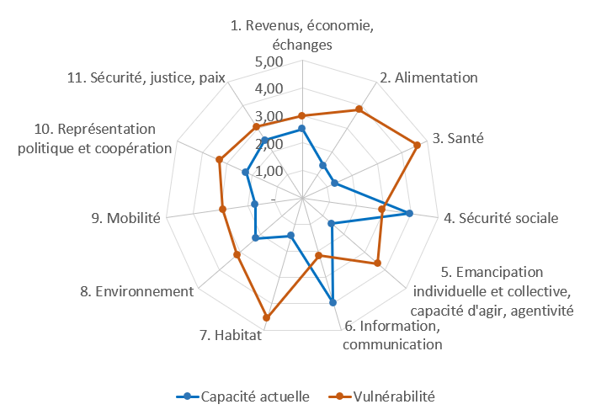
L’organisation du PST et son contenu
Capacités et vulnérabilités - HOMEOS.

Slide 14
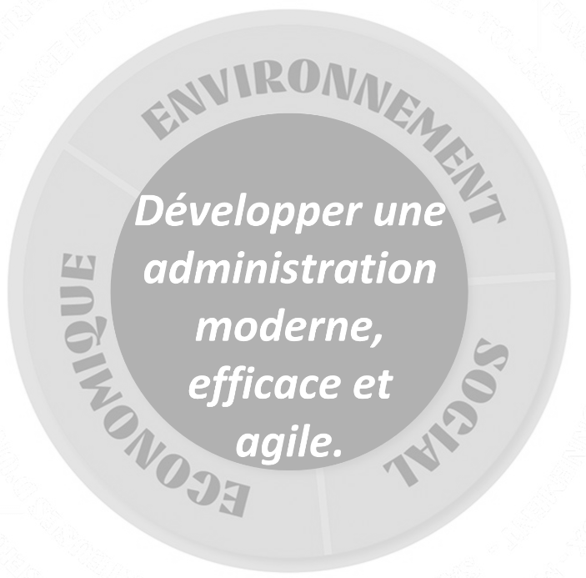
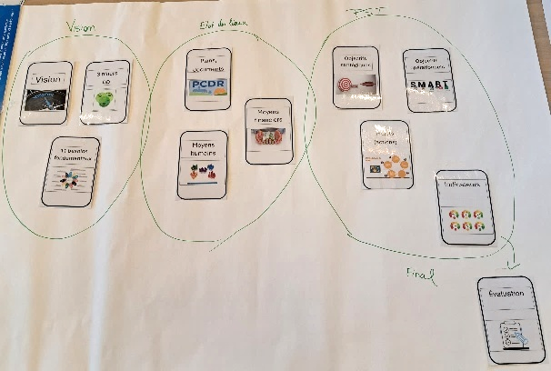
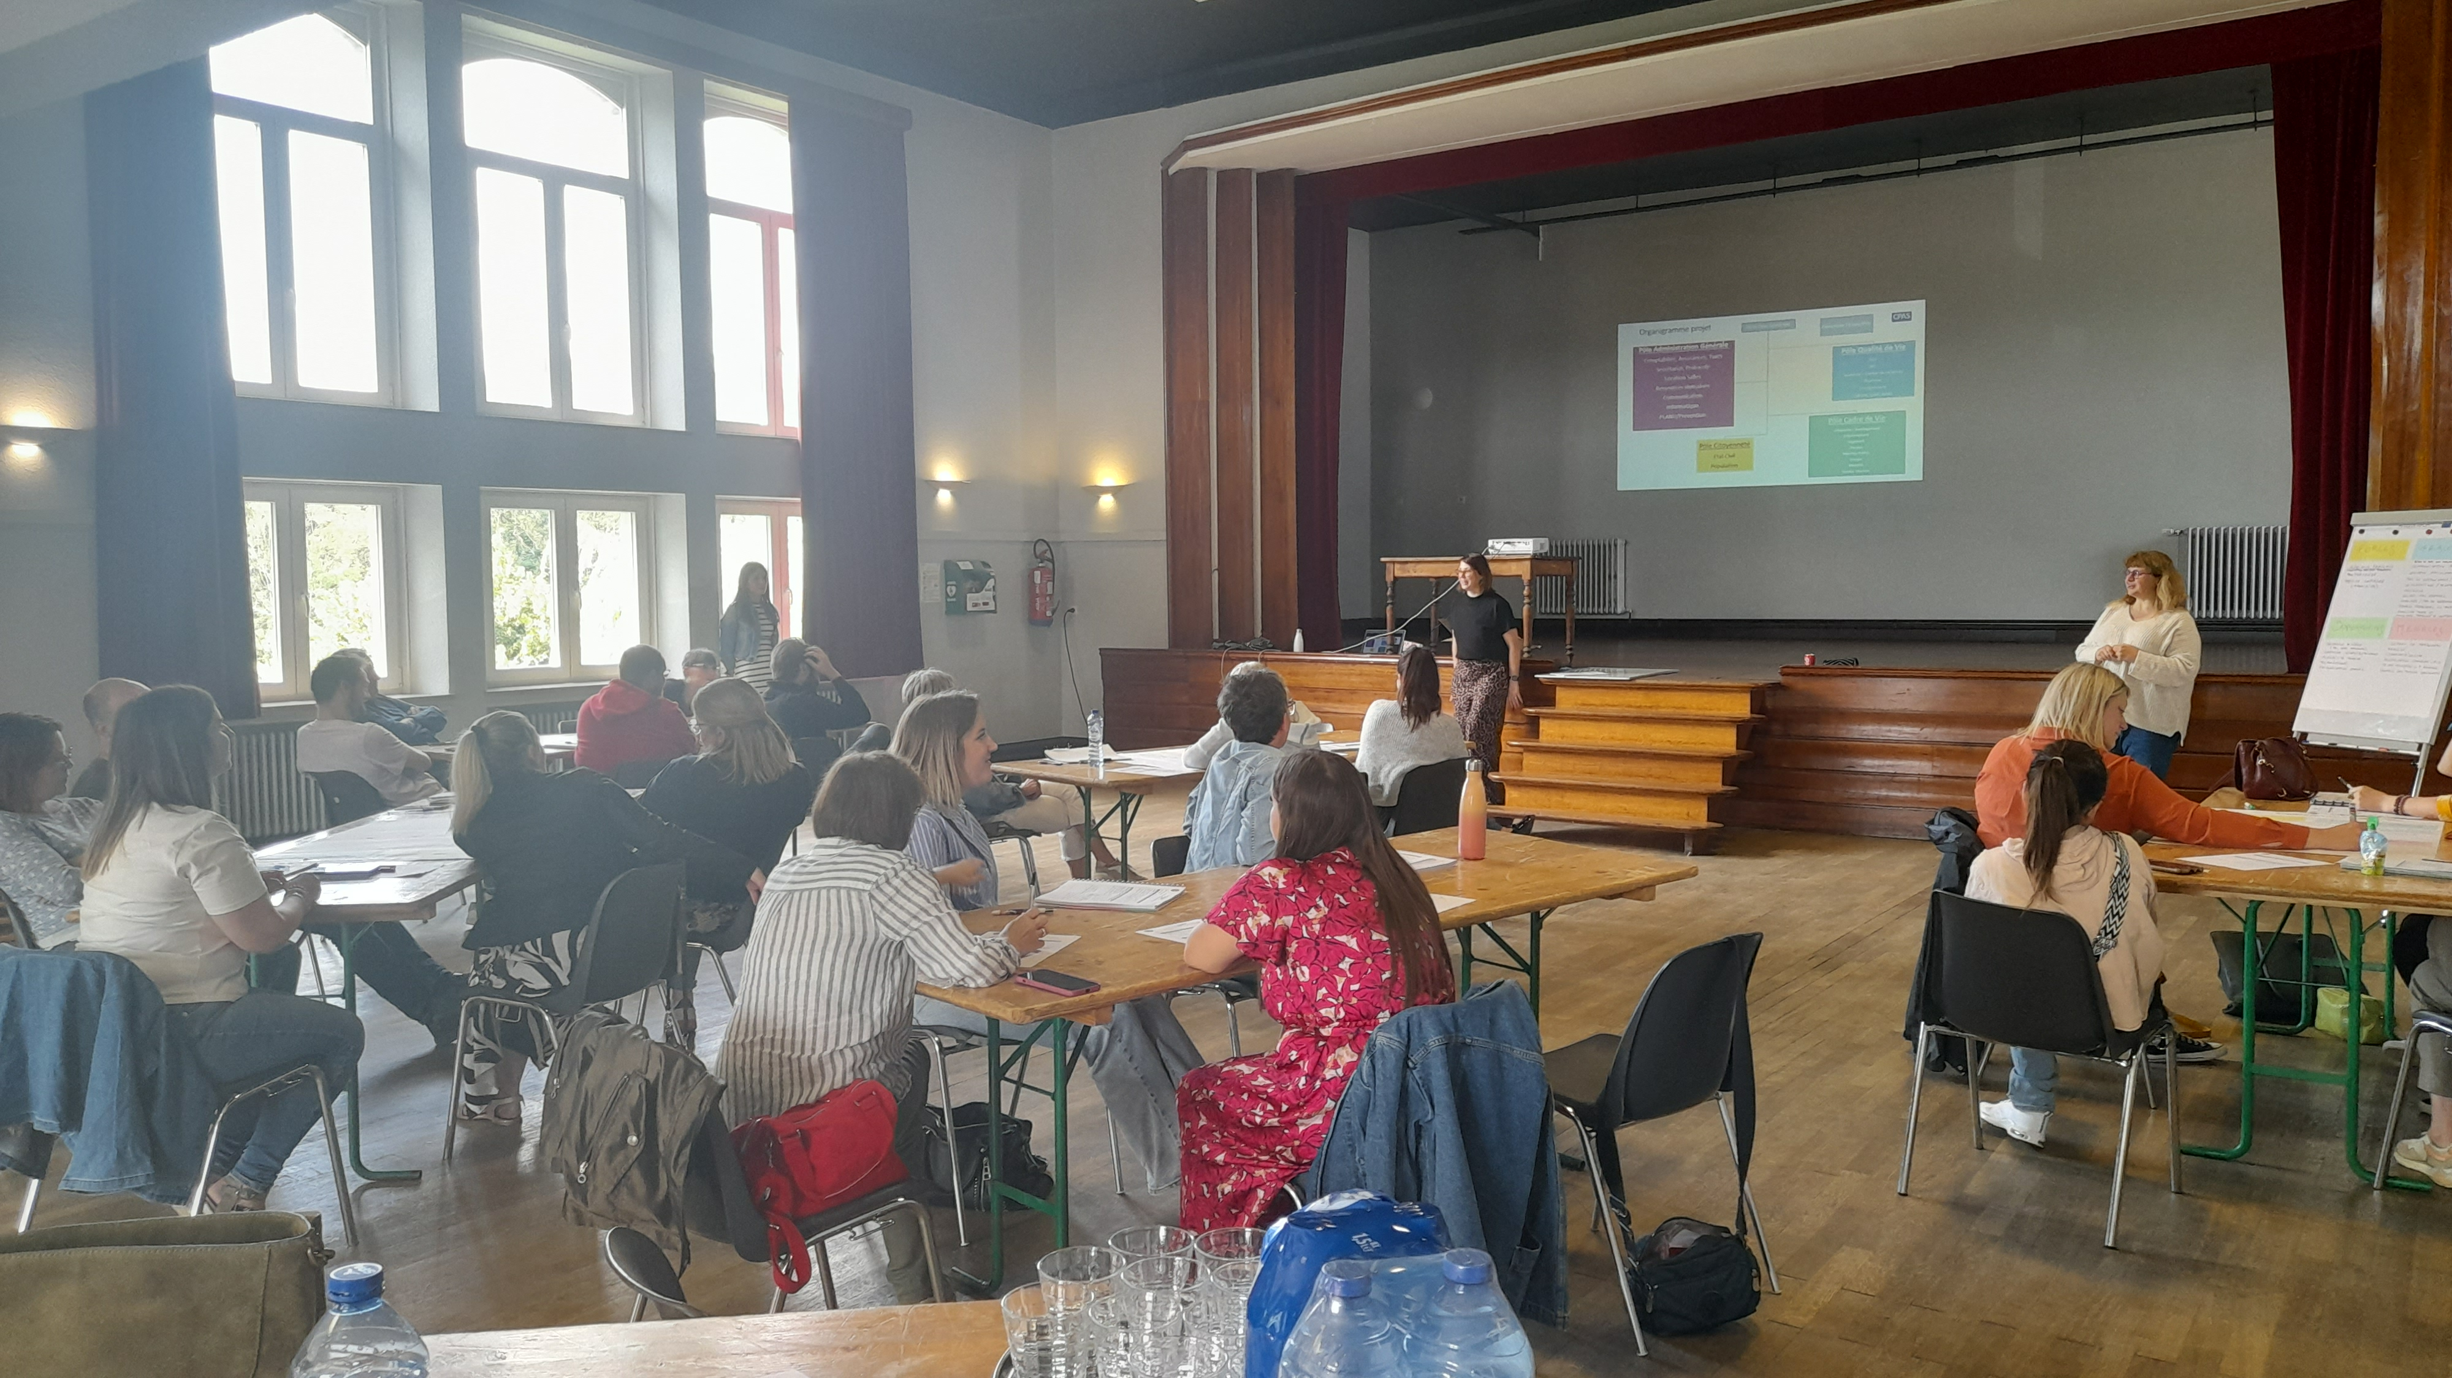
La vision du volet interne du PST

Slide 15
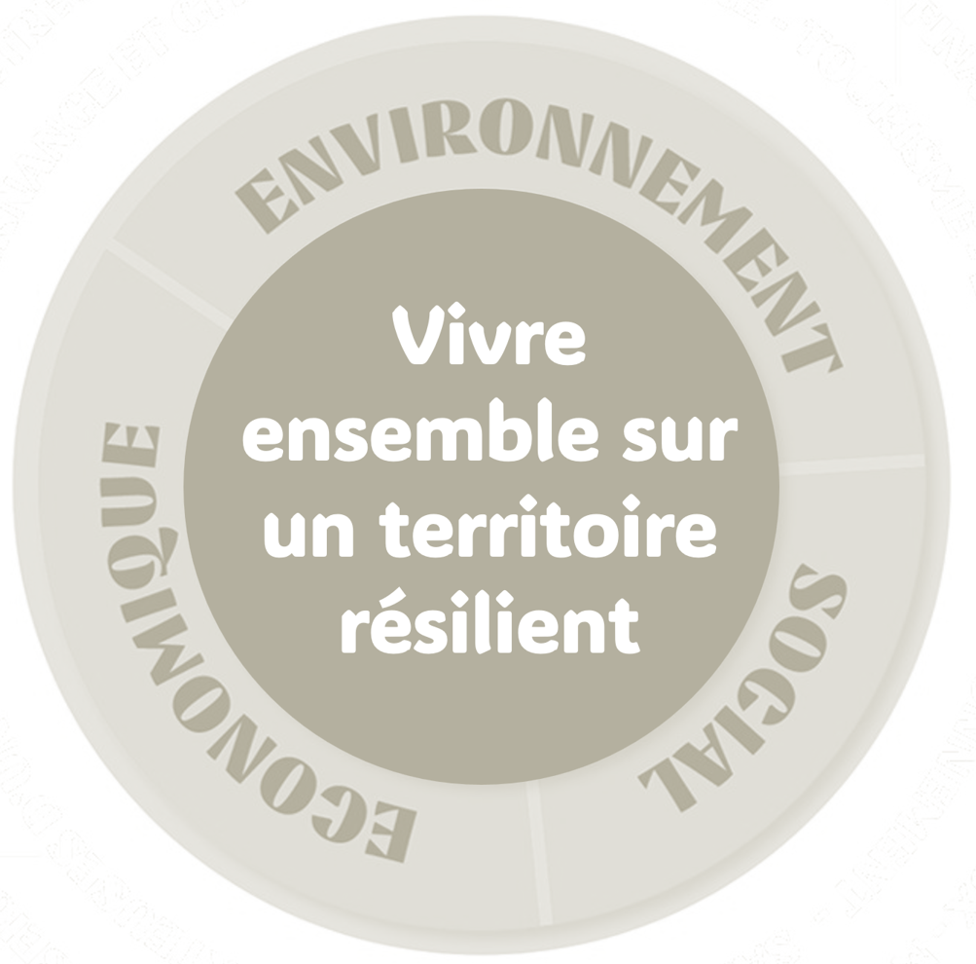
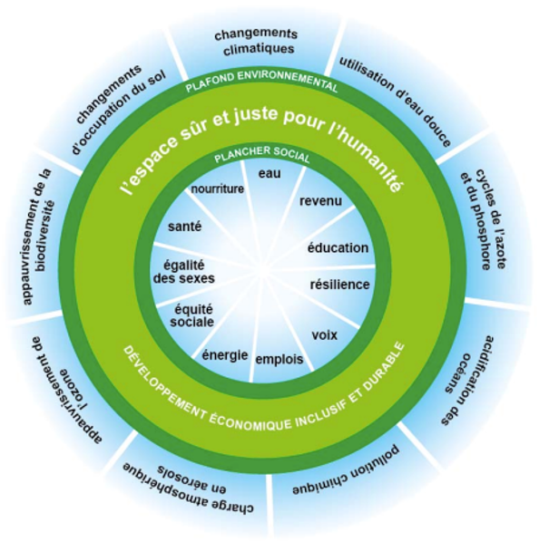
La vision du volet externe à l’horizon 2030

Slide 16
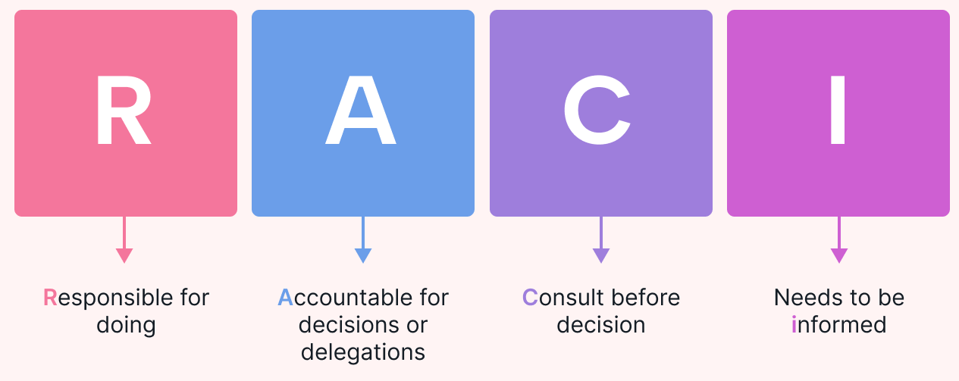
La gestion et la planification du PST
 | Administration | Politique | Citoyens
Responsable de la mise en œuvre (R) | Maïté Conté (DPO) Céline Dagonneau (Environnement) | Steven Royez (Bourgmestre) Philippe Skilbecq (Échevin)
Responsable de la décision (A) | Direction générale Direction financière | Collège Direction générale Direction financière
Consulté (C) | Agents/Pôles |  | Conseils, Commissions, Associations
Informé (I) |  | Conseil communal | Citoyens

Slide 17
La gestion et la planification du PST
Acculturation
Fresque/Évaluation
Définir projets, actions, évaluations
Workshop, GT, Commission, Conseil
Définir OS et OO
Formation IMIO Vision
DG, Agents
Réguler et valider
Focus group
Rédiger PST
Groupe écriture
Informer, valider
CODIR, Collège, Comité de concertation,
Conseil communal
I
A
R, C
R
A, R
R
R, A, C, I
15 janvier 2025
15 juillet 2025
15 août 2025
15 septembre 2025

Slide 18
L’agilité du PST
Le programme stratégique transversal est un outil de gouvernance pluriannuel
Qui sera évalué à mi-mandat et en fin de mandat
Qui peut (doit) être régulé en fonction des évaluations, des contingences, …
Le PST c’est une feuille de route dynamique, qui donne la direction, qui précise la vision, mais qui ne fige pas le chemin.

Slide 19
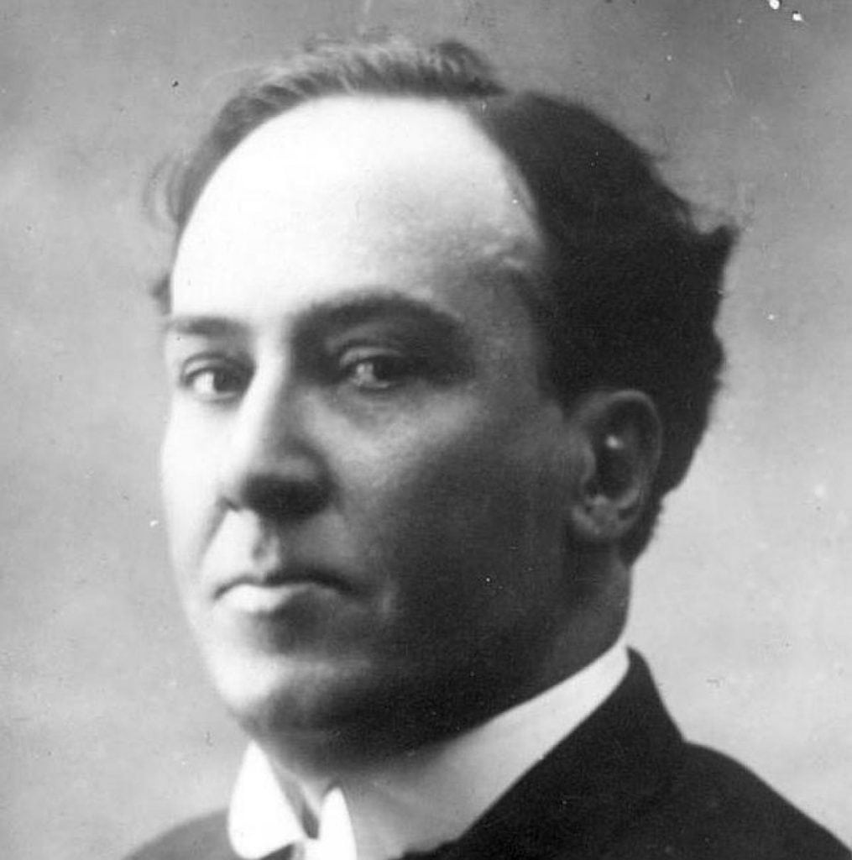
L’agilité du PST
“Le chemin se fait en marchant ...
Voyageur, le chemin
C’est la trace de tes pas
C’est tout
Voyageur,
Il n’y a pas de chemin,
Le chemin se fait en marchant
Et quand tu regardes en arrière
Tu vois le sentier que jamais
Tu ne dois à nouveau fouler
Voyageur !
Il n’y a pas de chemin
Rien que des sillages sur la mer.
Tout passe et tout demeure
Mais notre affaire est de passer
De passer en traçant
Des chemins
Des chemins sur la mer ”
Antonio Machado

Slide 20
Introduction générale au PST
Le volet interne du PST
Le volet externe du PST
Le volet concerté du PST

Slide 21
Le volet interne du PST
2 objectifs stratégiques, qui orientent la vision globale et à long terme.
5 objectifs opérationnels, qui traduisent concrètement ces orientations en priorité d’actions.
22 projets et actions, qui constituent la mise en œuvre pratique et mesurable du plan.

Slide 22
Le volet interne du PST
OS1: être une administration attractive et performante
Finalité : positionner l’administration communale comme un employeur de référence, capable d’attirer, de recruter et de fidéliser des profils compétents, motivés et diversifiés.
Enjeux:
- Répondre aux besoins croissants.
- Valoriser l’image de l’administration.
- Favoriser la stabilité et la motivation des équipes existantes.
- Contribuer à la qualité des services rendus aux citoyens grâce à du personnel qualifié et engagé.

Slide 23
Le volet interne du PST
OS1: être une administration attractive et performante
OO1: Améliorer les conditions matérielles de travail en établissant un plan de rénovation réaliste des infrastructures mises à disposition du personnel communal
Actions:
A.1Rénovation énergétique de la maison communale.
A.2 Rénovation interne de la maison communale.
A. 3 Installation du service ouvriers dans le SAR Ets BAIX.

Slide 24
Le volet interne du PST
OS1: être une administration attractive et performante
OO2:Optimiser la gestion des ressources humaines
Actions:
A.1. Mettre à jour le règlement de travail.
A.2.Mettre à jour le statut général du personnel.
A.3.Mettre en œuvre en plan de formation des agents.
A. 4.Mettre en œuvre un plan d’évaluation des agents.

Slide 25
Le volet interne du PST
OS1: être une administration attractive et performante
OO3:Veiller au bien-être au travail
Actions:
A.1. Réorganiser les services internes en modifiant l’organigramme actuel dit « en râteau ».
A.2. Améliorer l’aménagement des espaces de travail.
A.3. Favoriser la conciliation vie privée – vie professionnelle en mettant en place un horaire flottant et du télétravail structurel et/ou occasionnel.
A.4. Organiser annuellement un teambuilding.
A.5.Désigner une personne de confiance et un Conseiller en prévention.

Slide 26
Le volet interne du PST
OS2: Développer une communication claire, accessible afin de renforcer la transparence tout en garantissant un service de qualité
Finalité : Assurer une communication claire, moderne et accessible entre la commune, les citoyens, les partenaires et les agents internes, afin de renforcer la qualité des services publics.
Enjeux:
- Répondre aux attentes croissantes des citoyens en matière d’information rapide et fiable.
- Améliorer la coordination interne entre services pour plus de cohérence et d’efficacité.

Slide 27
Le volet interne du PST
OS2: Développer une communication claire, accessible afin de renforcer la transparence tout en garantissant un service de qualité
OO1: Renforcer la communication interne afin de la rendre plus claire, accessible, et instaurer une transversalité entre les différents services.

Slide 28
Le volet interne du PST
Actions:
A.1. Mettre à jour l’organigramme transversal.
A.2. Créer un trombinoscope.
A.3. Moderniser et diversifier les supports de communication (site internet, uniformisation des courriers, etc.).
A.4. Installer des pictogrammes de guidance.
A.5. Passer à une ère numérique – Plan de numérisation des archives – Numérisation automatique des actes administratifs.
A.6. Développer des outils collaboratifs.
A.7. Organiser régulièrement des réunions individuelles et/ou par pôle.

Slide 29
Le volet interne du PST
OO2: Assurer la mise en conformité avec le RGPD et garantir la protection des données à caractère personnel.
Actions:
A.1. Formation de la Déléguée à la Protection des données (DPO).
A.2. Elaboration du registre des traitements
A.3. Sensibilisation du personnel

Slide 30
Introduction générale au PST
Le volet interne du PST
Le volet externe du PST
Le volet concerté du PST

Slide 31
Le volet externe du PST
2 objectifs stratégiques
38 objectifs opérationnels
127 projets et actions

Slide 32
Le volet externe du PST
Objectif stratégique 1
Construire ensemble une société solidaire et co-responsable pour le bien-être de tous, au regard des 11 besoins fondamentaux, dans la perspective d’améliorer et pérenniser le vivre-ensemble sur l’ensemble du territoire de la commune de Lobbes.
Objectif stratégique 2
Permettre à notre territoire d’anticiper, de s’adapter et de se transformer face aux changements qui peuvent l’affecter dans toutes ses composantes et ce, de façon à améliorer sa capacité à répondre aux besoins de ses acteurs et habitants humains (plancher social) et non humains tout en restant dans les limites de ce que la planète peut offrir (plafond environnemental).

Slide 33
Le volet externe du PST
Objectif Stratégique 1
Construire ensemble une société solidaire et co-responsable pour le bien-être de tous, au regard des 11 besoins fondamentaux, dans la perspective d’améliorer et pérenniser le vivre-ensemble sur l’ensemble du territoire de la commune de Lobbes.

Slide 34
Le volet externe du PST
Logement
Accompagner le citoyen dans sa recherche de logement en lui assurant accompagnement et ressources personnalisés.
Bien-être animal
Mener des actions qui promeuvent et soutiennent le bien-être animal.
Jeunesse
Mettre en place des activités collectives sur l’ensemble du territoire afin de favoriser le bien-être des enfants et des jeunes, de développer la participation citoyenne et l’auto-organisation.

Slide 35
Le volet externe du PST
Enseignement
Petite enfance
Atteindre les objectifs poursuivis par les programmes scolaires.
Encourager et soutenir le développement des compétences professionnelles du personnel des écoles en lien avec les plans de pilotage et les projets orientés vers le développement durable.
Améliorer la disponibilité et la qualité de l’accueil pour répondre à la demande des parents.
Offrir un service d’accueil de qualité, flexible et adapté aux besoins des familles.
Augmenter la capacité d’accueil et assurer un encadrement de qualité dès le plus jeune âge en mettant en place un ensemble de services extra-scolaires de qualité.

Slide 36
Le volet externe du PST
Intergénérationnel
Sport
Culte
Prendre soin de ses aînés en mettant en œuvre des moyens de consultation, de proposition et d’accompagnement dans la perspective d’améliorer la qualité de vie de nos aînés.
Favoriser la pratique du sport en améliorant les infrastructures sportives de l’entité tant en intérieur qu’en extérieur.
Valoriser les clubs sportifs de l’entité et les pratiquants au travers de manifestations et de communications.
Renforcer la gouvernance et la citoyenneté en participant aux réunions des fabriques d’église.

Slide 37
Le volet externe du PST
Culture-tourisme
Mettre en œuvre des projets et des actions qui favorisent le développement de l’offre touristique en s’appuyant particulièrement sur un panier composé de ressources spécifiques : trame verte, trame bleue ainsi que les sentiers et le patrimoine bâti.
Collaborer avec les institutions et associations de la Haute Sambre pour mettre en œuvre des projets et des actions qui favorisent le développement de l’offre touristique et culturelle.
Evaluer les possibilités de mettre à disposition un ou plusieurs locaux à destination culturelle.

Slide 38
Le volet externe du PST
Santé
Communication
Améliorer les systèmes d’information en veillant à différencier stratégiquement les informations devant avoir une présence pérenne et celles qui peuvent être davantage de l’ordre de l’actualité.
Adopter et mettre en œuvre une méthode de sensibilisation et de dépistage en matière de santé auprès de l’ensemble des citoyens.
Développer la présence de la commune de Lobbes sur les réseaux sociaux.
Mettre en place une infrastructure de soins de santé de première ligne accessible afin de pouvoir répondre à la demande des habitants de la commune.
Promouvoir une alimentation saine par un soutien aux campagnes, animations et actions au sein de la population.

Slide 39
Le volet externe du PST
Economie
Commerce
Mener des projets et des actions afin d’initier la création de commerces et d’entreprises locales (CEL) et pour soutenir leur développement.
Finances
Assurer une gestion saine et pérenne des finances communales.
Mettre en œuvre des projets et des actions pour soutenir les commerces et les entreprises locales via le lancement d’une campagne « J’achète local à Lobbes ».
Evaluer l’opportunité d’installer un DAB en libre accès permanent sur la commune.

Slide 40
Le volet externe du PST
Citoyenneté
Etat-civil
Garantir un service aux citoyens adapté à leurs besoins.
Mobiliser et soutenir les acteurs de l’espace communal pour renforcer la démocratie participative locale et la citoyenneté.
Informer les acteurs des décisions, projets et actions qui impactent sur la vie de chaque citoyen.
Valoriser les Conseillers communaux en les impliquant davantage dans la démocratie locale.
Valoriser les cérémonies relatives aux mariages et aux jubilaires.

Slide 41
Le volet externe du PST
Fêtes
Patrimoine
Soutenir les associations qui promeuvent les festivités locales.
Restaurer et entretenir les éléments de notre petit patrimoine afin de préserver leur état et leur valeur patrimoniale.
Augmenter la sensibilisation des citoyens à notre petit patrimoine en organisant des évènements et en assurant une diffusion des contenus informatifs via nos communications.

Slide 42
Le volet externe du PST
Objectif Stratégique 2
Permettre à notre territoire d’anticiper, de s’adapter et de se transformer face aux changements qui peuvent l’affecter dans toutes ses composantes et ce, de façon à améliorer sa capacité à répondre aux besoins de ses acteurs et habitants humains (plancher social) et non humains tout en restant dans les limites de ce que la planète peut offrir (plafond environnemental).

Slide 43
Le volet externe du PST
Urbanisme
Aménagement du territoire
Développer des outils et des procédures afin de répondre aux besoins du service urbanisme.
Développer des projets ayant pour objectif le développement rural.

Slide 44
Le volet externe du PST
Environnement
Créer, protéger et régénérer la biodiversité tout en réintroduisant la nature et le vivant dans nos espaces de vie.
Développer des projets d'aménagement du territoire, de gouvernance territoriale et de sensibilisation, et d'acculturation des habitants face au réchauffement climatique.
Mettre en œuvre des actions sur le territoire en faveur de la politique 0 déchet en informant et en acculturant les citoyens et les services internes de la commune.
Développer des projets qui favorisent l’implémentation d’une alimentation saine et durable.

Slide 45
Le volet externe du PST
Logement
Travaux
Promouvoir les habitations disponibles sur notre commune via nos canaux de communication en collaborant avec les propriétaires afin d’envisager une augmentation de logements disponibles à la location.
Identifier et accompagner des propriétaires afin de réduire le nombre de logements inadéquats dans la commune en veillant au respect des normes de sécurité et de salubrité.
Améliorer et pérenniser l’état du réseau de mobilité en tenant compte des usagers faibles et des modifications de la mobilité.

Slide 46
Le volet externe du PST
Mobilité
Renforcer la sécurité routière sur l’ensemble du territoire.
Energie
Améliorer la mobilité en centre-ville.
Améliorer la mobilité douce sur l’espace communal.
Respecter les recommandations Maires Europe en réduisant l’émission CO2 de 40% sur le territoire de Lobbes par rapport à 2008.

Slide 47
Le volet externe du PST
Enseignement
Culture-tourisme
Mettre en œuvre des projets en faveur du développement d’un environnement et d’une alimentation saine et de qualité pour chaque élève dans chaque implantation scolaire.
Mettre en œuvre des projets et des actions qui favorisent le développement de l’offre touristique, en s’appuyant sur un panier composé des ressources spécifiques : trame verte, trame bleue ainsi que les sentiers et le patrimoine bâti.

Slide 48
Le volet externe du PST
Culte
Travailler sur la réaffectation des églises de Bienne-lez-Happart et de Mont-Sainte-Geneviève.
Mener une réflexion sur la possibilité de regrouper les fabriques d’église de l’entité afin d’optimiser la gestion des institutions religieuses locales.

Slide 49
Introduction générale au PST
Le volet interne du PST
Le volet externe du PST
Le volet concerté du PST

Slide 50
Le PST concerté : l’objectif
Les objectifs de ce PST concerté sont de
définir une vision commune et partagée pour les deux institutions,
créer davantage de cohésion et de synergie entre la Commune et le CPAS.
Cette démarche permet de favoriser la transversalité entre les différents services amenés à mettre en œuvre les différentes actions, et de construire une dynamique commune, orientée vers l’efficience.

Slide 51
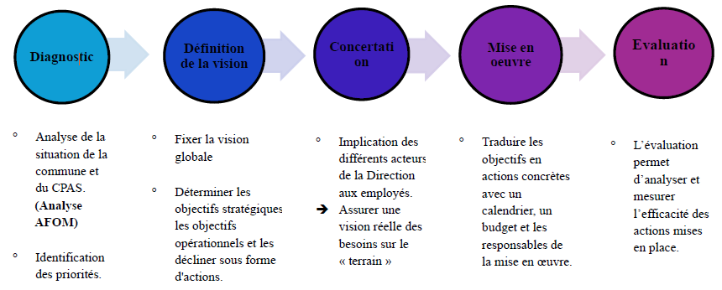
Le PST concerté : les étapes

Slide 52
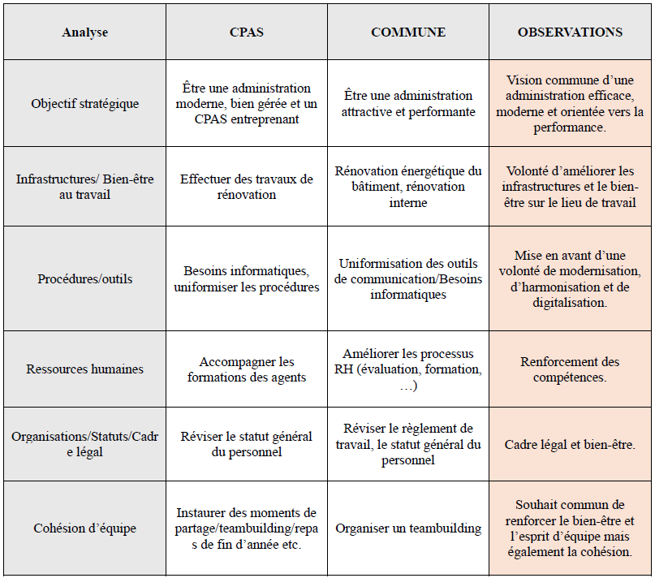
Le PST concerté : volet interne

Slide 53
Le PST concerté : volet externe
Trois thématiques se dégagent pour un travail en synergie
L’alimentation durable : acculturation commune ; toute action ou tout projet en faveur de l’implémentation d’une alimentation saine et durable sur notre territoire sera accessible à chaque citoyen, quel que soit son revenu, quelle que soit sa situation sociale.
Le logement : des réflexions et des actions sont menées conjointement afin de mener une politique locale du logement qui bénéficie à l’ensemble des citoyens.
Le Plan de Cohésion Sociale qui propose différentes actions tout au long de l’année, comme une formation à la rédaction de Curriculum Vitae, et qui veillera à informer le CPAS de ces actions de formation afin que tout citoyen puisse en bénéficier.
Commune
-
CPAS
Logement
Plan de Cohésion Sociale
Alimentation durable

Slide 54
Le PST concerté : conclusion
Ce premier PST concerté permet :
d’établir un état des lieux partagé des besoins, des forces et des améliorations, tant au niveau des infrastructures que des ressources humaines et des procédures ;
d’identifier les points communs et les complémentarités entre les objectifs de la Commune et ceux du CPAS, notamment en matière de modernisation administrative, de cohésion des équipes, de formation et d’uniformisation des outils et procédures ;
de poser les bases d’une collaboration durable favorisant les synergies pour plus d’efficacité et de performance ;
➔ d’anticiper le futur en s’appuyant sur une vision commune.
En résumé, ce premier PST concerté n’est pas une finalité en soi, mais un outil stratégique initial, permettant de poser les fondations d’une coopération renforcée entre la Commune et le CPAS, avec comme objectifs l’efficience des actions des deux institutions, la cohésion et le bien-être au travail.

Slide 55
Le PST concerté : conclusion
En conclusion, ce premier PST concerté n’est pas une finalité en soi, mais un outil stratégique initial, permettant de poser les fondations d’une coopération renforcée entre la Commune et le CPAS, avec comme objectifs l’efficience des actions des deux institutions, la cohésion et le bien-être au travail.

Slide 56
Introduction générale au PST
Le volet interne du PST
Le volet externe du PST
Le volet concerté du PST

